Slide 1
Klasyfikacja zwierząt
Wojciech Paciorek

Slide 2
Projekt został wykonany w programie Neuroph, który pozwala na tworzenie, trenowanie i testowanie sieci neuronowych.

Slide 3
Definicja rozpatrywanego problemu
Zdefiniowano nazwy zwierząt, które podzielono na 7 klas (gatunków) na podstawie 17 różnych cech (m.in. posiadanie sierści, piór, czy potrafi latać, czy jest drapieżnikiem, czy jest jadowity itd.). Jeśli dane zwierzę posiada konkretną cechę, to zakładamy, że oznaczamy to przez cyfrę 1, w przeciwnym wypadku będzie to cyfra 0.

Slide 4
Rozwiązanie problemu
Na samym początku należy znormalizować podane dane, gdyż parametr liczba nóg może zawierać wartości większe niż 1. Po normalizacji wszystkie wartości są zawarte w przedziale <0,1>.

Slide 5
W programie Neuroph utworzono dane do trenowania, założono uczenie nadzorowane, liczbę wejść określono jako 21, natomiast wyjść jest tyle, ile określonych gatunków zwierząt, czyli 7.
Zbudowano sieć neuronową wielowarstwową z powyższymi parametrami, z tym, że jest jeszcze jedna warstwa ukryta z 15 neuronami. Wybrano regułę uczenia algorytmem wstecznej propagacji błędów.

Slide 6
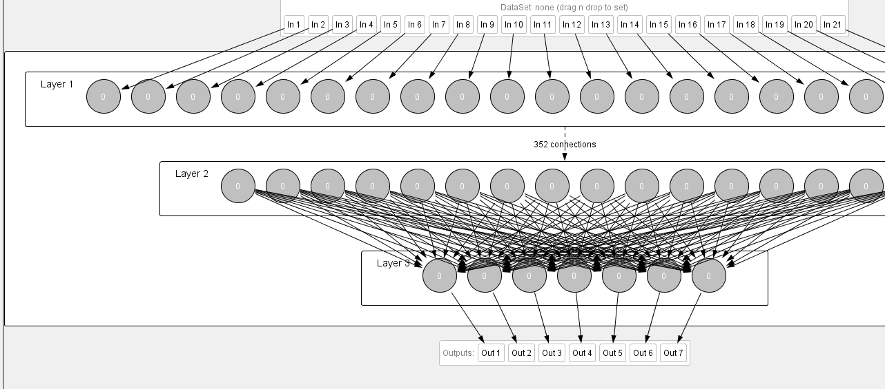
Zbudowana sieć neuronowa:

Slide 7
Trenowanie i testowanie sieci
Ogólnie trenowanie podzielono na trzy różne warianty:
Trenujemy 60% danych
Trenujemy 70% danych
Trenujemy 80% danych
Analogicznie dla testowania:
Testujemy 40% pozostałych danych
Testujemy 30% pozostałych danych
Testujemy 20% pozostałych danych

Slide 8
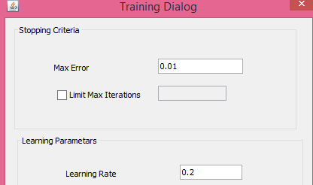
Trenowanie odbywa się z następującymi parametrami:
Współczynnik uczenia ustawiony na wartość 0,2 oraz maksymalny błąd nauki 0,01.

Slide 9
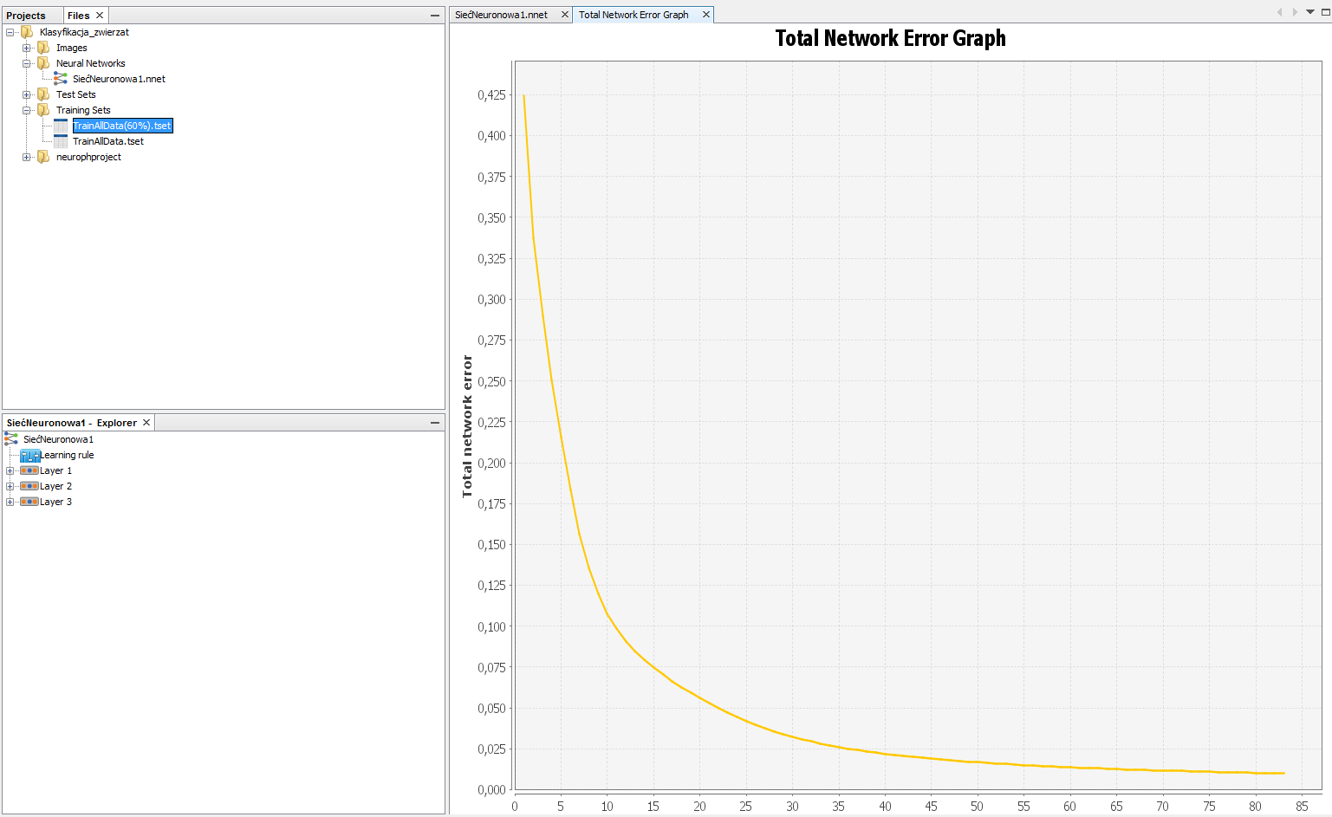
Przykładowe wyniki uczenia

Slide 10
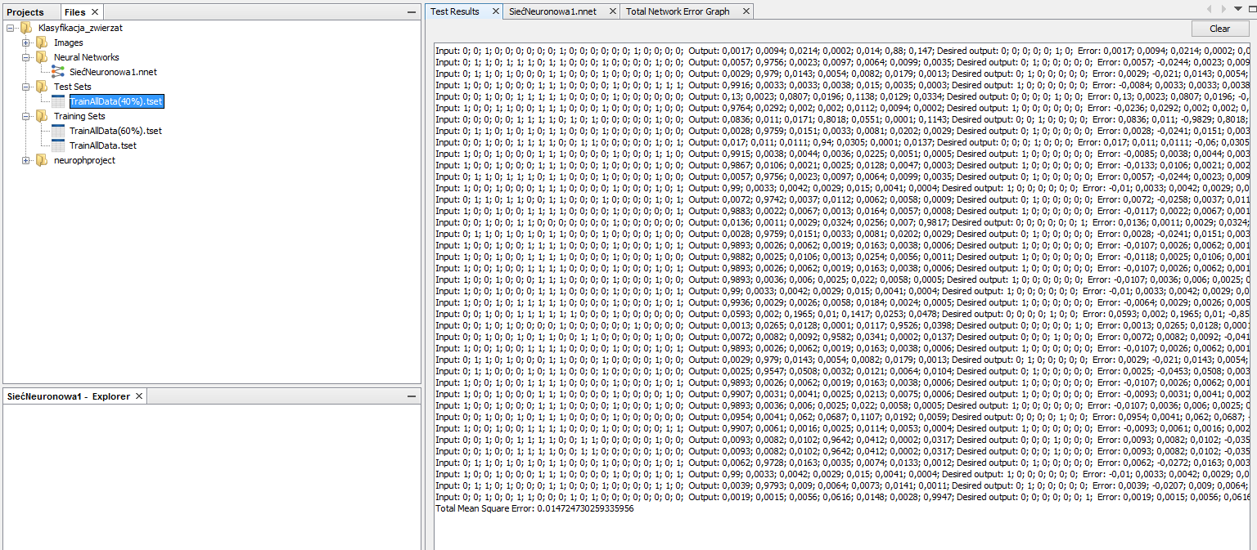
Przykładowe rezultaty testowania

Slide 11
Krótka analiza wyników
Widać, że sieć osiągnęła błąd o wartości 0,01 w 83 iteracji.
Testując dane należy stwierdzić, że wynik jest dość zadowalający, bo błąd oczekiwanych wartości i otrzymanych wyników wynosi 0,0147.
Aby osiągnąć jeszcze lepsze rezultaty wybrano inne warianty pracy.

Slide 12
W celu zwiększenia liczby dostępnych wariantów rozwiązania problemu zbudowano jeszcze dwie sieci neuronowe, kolejno zmniejszając i zwiększając liczbę neuronów w warstwie ukrytej (10 i 40 neuronów).

Slide 13
Opracowanie wyników
Nr próby | Procent danych uczących | Procent danych testujących | Ilość neuronów w warstwie ukrytej | Liczba iteracji do nauki | Błąd uczenia | Błąd podczas testu
1 | 60% | 40% | 15 | 83 | 0,0125 | 0,0147
2 | 70% | 30% |  | 15 | 0,0096 | 0,0098
3 | 80% | 20% |  | 22 | 0,0099 | 0,0041
4 | 60% | 40% | 10 | 143 | 0,0092 | 0,0168
5 | 70% | 30% |  | 24 | 0,0098 | 0,0105
6 | 80% | 20% |  | 16 | 0,0099 | 0,0027
7 | 60% | 40% | 40 | 52 | 0,0092 | 0,0129
8 | 70% | 30% |  | 7 | 0,0086 | 0,0090
9 | 80% | 20% |  | 9 | 0,0098 | 0,0037

Slide 14
Podsumowanie
Najlepsze wyniki osiągnięto dla większej liczby neuronów w warstwie ukrytej i dla większej liczby danych uczących.
Widać, że sieć uczy się najszybciej mając mniej danych wejściowych.
Należy pamiętać, aby rozsądnie dobierać ilość neuronów w warstwie ukrytej, nie może być ich ani za mało, ani za dużo.

Slide 15
Dziękuję za uwagę.

